Slide 1
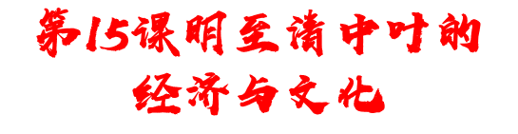
课程标准：了解明清时期社会经济、思想文化的重要变化

Slide 2

1、经济发展（变化）
农业
手工业
商业

Slide 3
材料: 明朝后期，玉米、番薯等美洲粮食作物通过多种途径传入中国，逐渐得到推广......大大缓解了“民食问题”，人们遂能腾出更多的时间、劳力和土地等去发展经济作物，社会生活的许多方面也因此深受影响。而粮食生产革命和人口爆炸互为因果，清代以来......“生齿日繁”。“棚民租山垦种，阡陌相连，将山土刨松，一遇淫霖，沙随水落，倾注而下，溪河日淀月淤，不能容纳。”
——何炳棣、陈树平等的研究成果
阅读材料，思考高产农作物的传入对明清社会的影响。
粮食产量提高，增加农民收入；人口增长、环境破坏等影响可持续发展的问题也出现。

Slide 4
1、经济发展（变化）
农业
手工业
商业
①新的农作物品种输入，大幅度提高了粮食总产量（玉米、甘薯）
②农业的多种经营日益兴盛，（经济作物品种繁多，很多农民还兼营产品初级加工或相关副业）

Slide 5
材料一：吴民生齿最繁，恒产绝少，家杼轴，而户篡组。机户出资，织工出力，相依为命久矣……浮食齐民，朝不谋夕，得业则生，失业则死……染坊罢而染工散者数千人，机户罢而织工散者又数千人，此皆自食其力之良民也。
——《明神宗实录》
材料二：我吴市民，罔藉田业，大户张机为生，小户趁织为活。每晨起，小户百数人嗷嗷相聚玄庙口，听大户呼织，日取分金为饔飧计。大户一日之机不织则束手，小户一日不就人织则腹枵，两者相资为生久矣！
——蒋以化《西台漫记》
问题：材料呈现出手工业的经营方式什么变化？
开设工场，使用自由雇佣劳动进行生产

Slide 6
1、经济发展（变化）
农业
手工业
商业
①新的农作物品种输入，大幅度提高了粮食总产量（玉米、甘薯）
②农业的多种经营日益兴盛，（经济作物品种繁多，很多农民还兼营产品初级加工或相关副业）
新的经营方式：开设工场，使用自由雇佣劳动进行生产。
资本主义萌芽

Slide 7
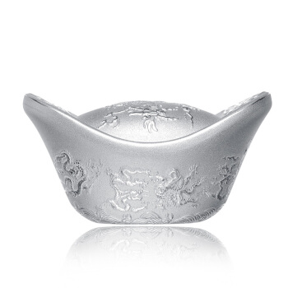
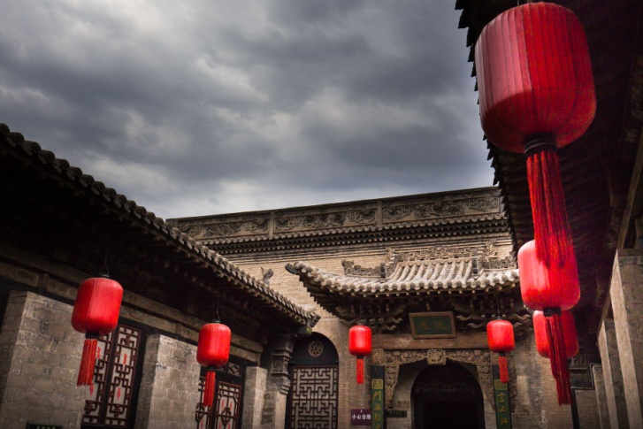
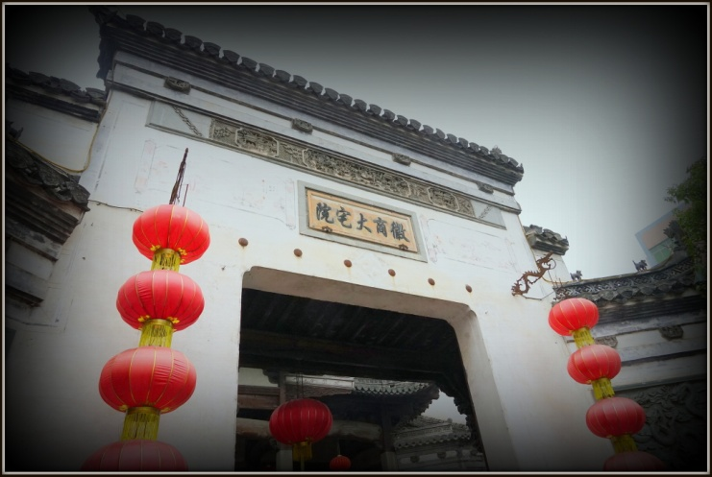
美洲等地的白银大量流入中国，促进了长途和大额贸易发展。
“皇家看故宫，民宅看乔家。”
“无徽不成镇”
据统计，宋代江浙地区在行政中心之外，出现了71个市镇，明代达316个，清代增至479个……这些市镇充斥着牙行、布行与手工作坊，收纳周边个体民户的产品，进行深加工、吸引外地客商，行销远方市场。
——赵冈《中国城市发展史论集》
归纳明清时期商业发展的新现象？
货币、商帮、工商业市镇

Slide 8
1、经济发展（变化）
农业
手工业
商业
①新的农作物品种输入，大幅度提高了粮食总产量（玉米、甘薯）
②农业的多种经营日益兴盛，（经济作物品种繁多，很多农民还兼营产品初级加工或相关副业）
新的经营方式：开设工场，使用自由雇佣劳动进行生产。
资本主义萌芽
①货币：白银大量流入中国，促进了长途和大额贸易发展和商业资本集聚
②商帮：地域性商人群体出现，徽商,晋商。
③工商业市镇兴起，成为地区贸易网络的核心。

Slide 9
探究：结合课本归纳新航路开辟对明清中国社会经济发展的影响
新作物传入和推广
粮食产量提升
促进人口增长
新航路开辟
农业多种经营
大量财富（白银）流入中国
商品经济的发展
资本主义萌芽产生和发展
商帮和工商业市镇兴起

Slide 10
材料一：明清时期，商人最后总是倾向于把累积得来的财富和过剩的资本投资于购买土地或供应下一代......参与科举，以便进入官僚行列......因此，我们可以说，引发人们营商致富的动机中，实已包含了否定和摧毁商业企业发展的因素。
材料二：明清之际，一方面专制集权高度膨胀，礼教纲常，欲趋苛严的时代，八股取士陈腐不化，另一方面，统治阶级极端腐败，纲纪凌夷，政教失控，危机四伏......
思考：明清时期社会经济生机勃勃，但又存在着哪些明显的局限，阻碍着中国社会的转型？

Slide 11
4、局限
（1）经济：
男耕女织、自给自足的小农经济占据压倒优势。
（2）政治：
日益僵化的专制统治压制和阻碍社会的进步和转型。

Slide 12

1、陆王心学
（1）背景
（2）代表
（3）内容
（4）评价
南宋陆九渊,明中期王阳明
核心：致良知
“良知”就是隐藏在每个人心中的“天理”,往往被私欲遮蔽,需要重新发现、扩充和践行,这样就可以达到圣贤境界。
①陆王心学强调主观能动性，激励人们奋发立志；
②以自己的内心为准则,隐含一定的平等和叛逆色彩。
③有主观唯心主义倾向。

Slide 13
探究：程朱理学与陆王心学的异同点
异同 |  | 程朱理学 | 陆王心学
同 | 宇宙观 | 理是世界本原，都是儒学新的表现
异 | 理的认识 | 外在，独立于人存在的 | 理是内在的心
 | 实现“理” | 格物致知 | 内心反省
 | 哲学范畴 | 客观唯心主义 | 主观唯心主义

Slide 14
材料一： 阳为道学，阴为富贵。被服儒雅，行若狗彘。 ——《焚书·何心隐论》
材料二： “有好女子便立家，何必男儿？”并赞扬卓文君私奔再嫁司马相如“正获身，非失身”，“当大喜，何耻为？”
阅读材料结合教材概括出李贽的思想主张和影响。
材料三 古者天下为主，君为客……今也以君为主，天下为客……为天下之大害者，君而已矣。……世儒不察，以工商为末，妄议抑之。夫工固圣王之所欲来，商又使其愿出于途者，盖皆本也。 ——《明夷待访录》
材料四 “易姓改号，谓之亡国；人将相食，谓之亡天下”。……保国者，其君其臣，肉食者谋之；保天下者，匹夫之贱，与有责焉!

Slide 15
2、明中期
（1）主张
（2）影响
提倡个性自由，蔑视权威和教条，否定传统伦理道德标准。
动摇了封建礼教和正统思想，反封建思想的先驱，在社会上引起了很大震动。
3、明末清初
（1）黄宗羲
（2）顾炎武、王夫之
反对君主专制，提倡工商皆本
批判高度集权的政治体制；
顾炎武天下兴亡，匹夫有责

Slide 16

1、背景
城市商品经济繁荣，社会娱乐活动丰富，文化知识进一步普及。
2、成就
 | 时间 | 作者 | 著作 | 题材或特点
小说 | 元末明初 | 施耐庵
 |  | 罗贯中
 | 明中期 | 吴承恩
 | 清中期 | 吴敬梓
 |  | 曹雪芹
戏曲 | 明 | 汤显祖
 | 清 | 孔尚任
 | 明清
 | 道光
《水浒传》
我国最早的两部长篇白话小说，开创了章回体的写作体裁。
《三国演义》
《西游记》
神话小说的杰作
《儒林外史》
讽刺小说的杰作
《红楼梦》
我国古典现实主义文学的高峰，也是享誉世界的名著
《牡丹亭》
趋向长篇化，情节更加曲折复杂，称为传奇
《桃花扇》
昆曲
长期流行
京剧
逐渐成为全国最流行的剧种

Slide 17
思考点：
从明朝后期起，商人、工匠、市井游民和普通妇女经常成为小说的主人公，这一现象与当时社会发展有怎么样的关系？
文学创作往往是现实的镜子，从明朝后期，商人、工匠、市井游民和普通妇女经常成为小说的主人公，是当时诸多方面发生变化的反映。一方面商品经济的发展，商人和工匠的地位有所提高，轻商的观念也有一定的改变，产生了工商皆本的思想，冲击传统观念（等级观念和伦理道德）；另一方面，市民阶层的扩大，文学作品中出现了市民生活需要的文化。

Slide 18

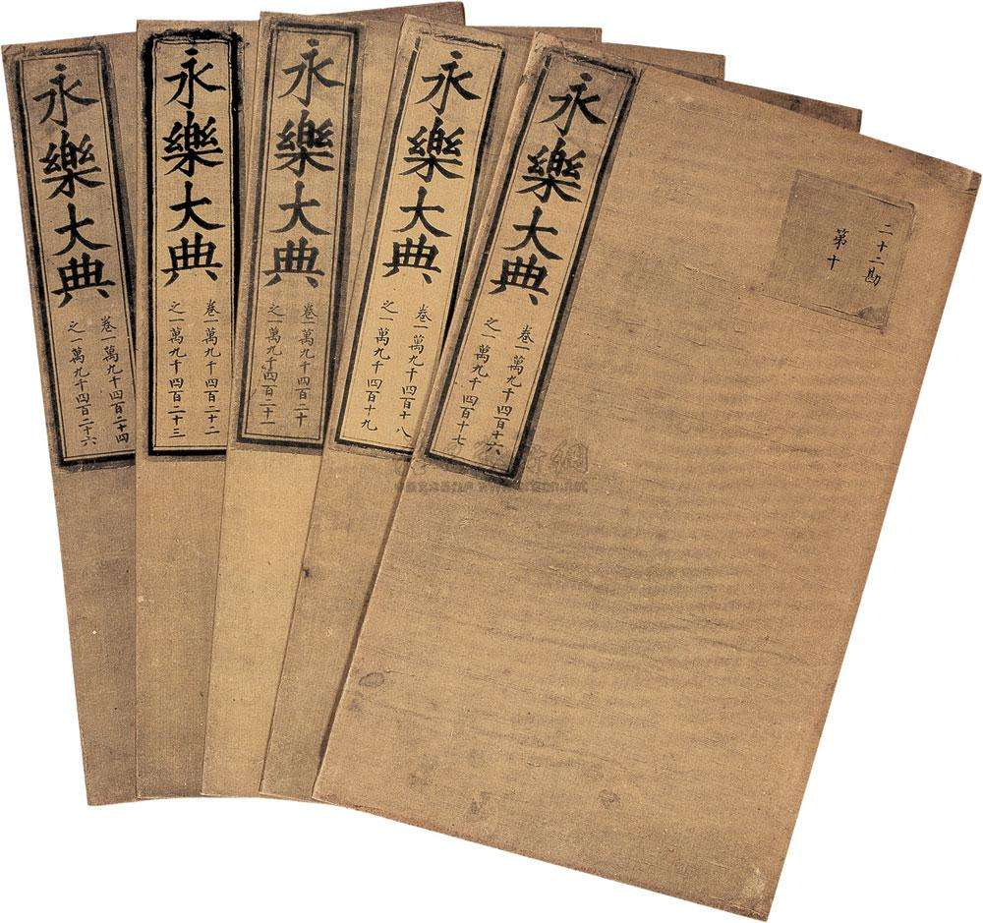
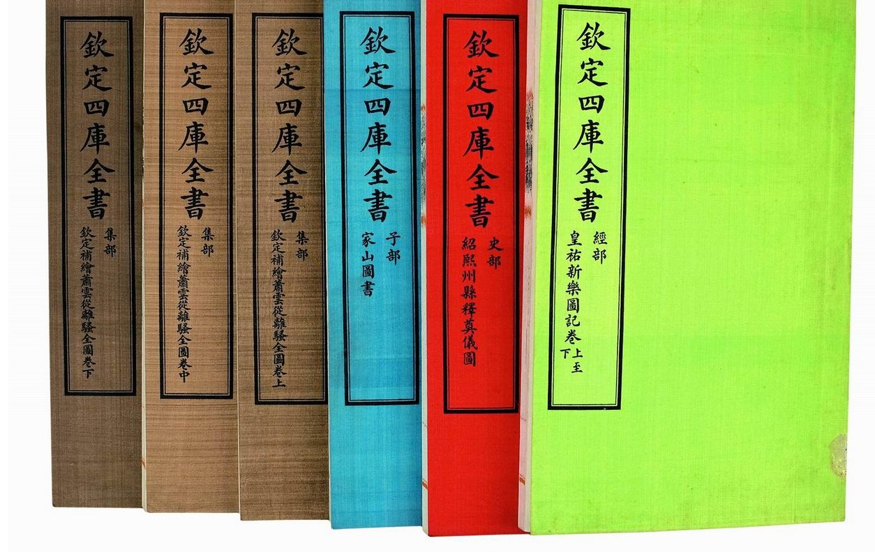
1、传统科技的整理与总结
医药学
农学
工艺学
地理学
李时珍：《本草纲目》
徐光启：《农政全书》
宋应星：《天工开物》
徐弘祖：《徐霞客游记》
2、明清大型典籍的编纂
①明成祖时，编成了中国古代最大的类书 ——《永乐大典》
②清乾隆后期，编成了中国古代最大的丛书 ——《四库全书》

Slide 19
《农政全书》明徐光启撰……是编总括农家诸书，裒（póu）为一集。……后六卷则为泰西水法。考《明史·光启本传》，光启从西洋人利玛窦学天文历算火器，尽其术。崇祯元年，又与西洋人龙华民、邓玉函、罗雅谷等同修新法历书，故能得其一切捷巧之术，笔之书矣。 ——《四库全书总目提要》
明清时期的中国科技呈现怎样的特点？
总结性、重实用新型、轻理论创新
借鉴了西方的科学技术

Slide 20
3、西学东渐
（1）背景
（2）代表
（3）目的
（4）表现
①合作翻译西方科学书籍
②运用欧洲测绘技术，帮助清廷绘制全国地图

Slide 21
材料：“在公元3世纪到13世纪之间，中国曾管保持令西方望尘莫及的科学技术水平，那时中国的发明和发现远远超过同时代的欧洲，这一点可以毫不费力地加以证明。……16世纪以后，欧洲生了近代科学，中国的文明却没有能够产生与欧洲相似的近代科学。 ——李约瑟(英)《中国科学技术史》
合作探究：根据材料并结合所学，谈谈“中国没有产生近代科学”的原因有哪些。
（1）自然经济占统治地位;
（2）君主专制不断强化;
（3）统治者推行重农抑商;
（4）实行文化专制;
（5）闭关锁国;
（6）重人伦、轻科学的文化传统;
（7）科举制度（八股取士）的束缚。

Slide 22
第15课 明至清中叶的经济与文化问题清单
1、明清时期经济领域出现了哪些值得注意的新现象?（农业、手工业和
商业）资本主义萌芽出现的时间，两个表现？
2、明清时期经济发展的局限性有何表现?
3、王阳明继承和发展了谁的主张成为心学的集大成者？
他的核心主张及认识论是什么？其思想在当时的作用？
4、李贽的思想主张与作用？明末清初三位进步思想家所处的时代、主张有
哪些、产生什么影响？他们属于哪个阶层？其产生的背景是什么？
5、明清的小说和戏曲取得重要成就的原因有哪些?
（①城市商品经济繁荣;②社会娱乐活动丰富;③文化知识进一步普及）
各自有哪些重要成果?
6、列举明清时传统科技发展的史实？西学东渐的时间、人物、目的、贡献？
7、中国没有产生近代科学”的原因有哪些。
（1）自然经济占统治地位;（2）君主专制不断强化;（3）统治者推行重农抑商政策;（4）实行文化专制;（5）实行闭关锁国 ;（6）重人伦、轻科学的文化传统;（7）科举制度（八股取士）的束缚

